Slide 1
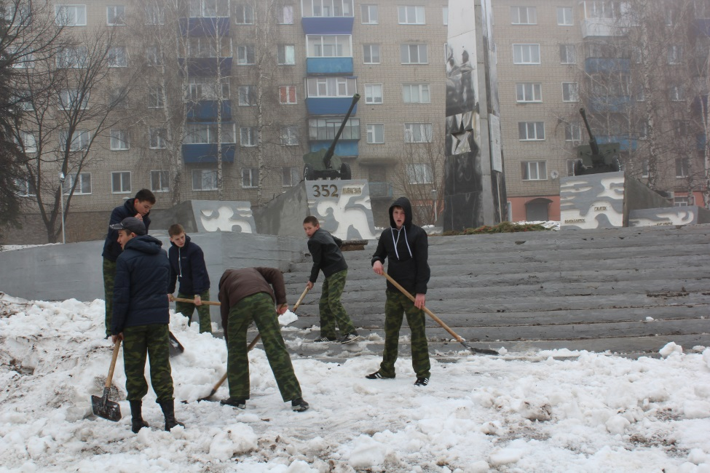
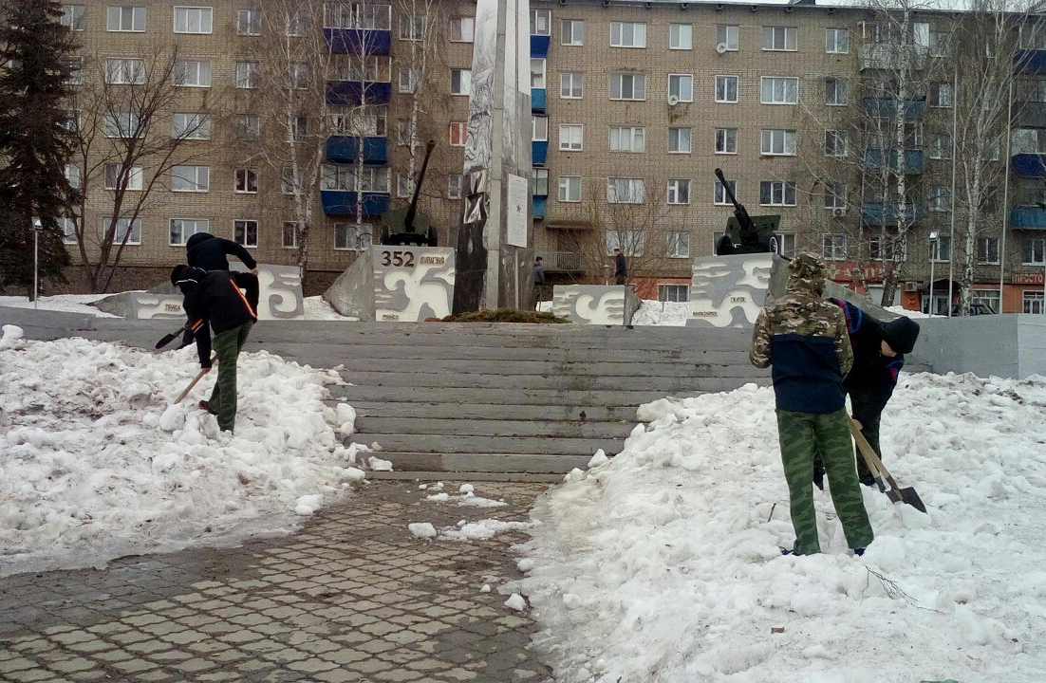
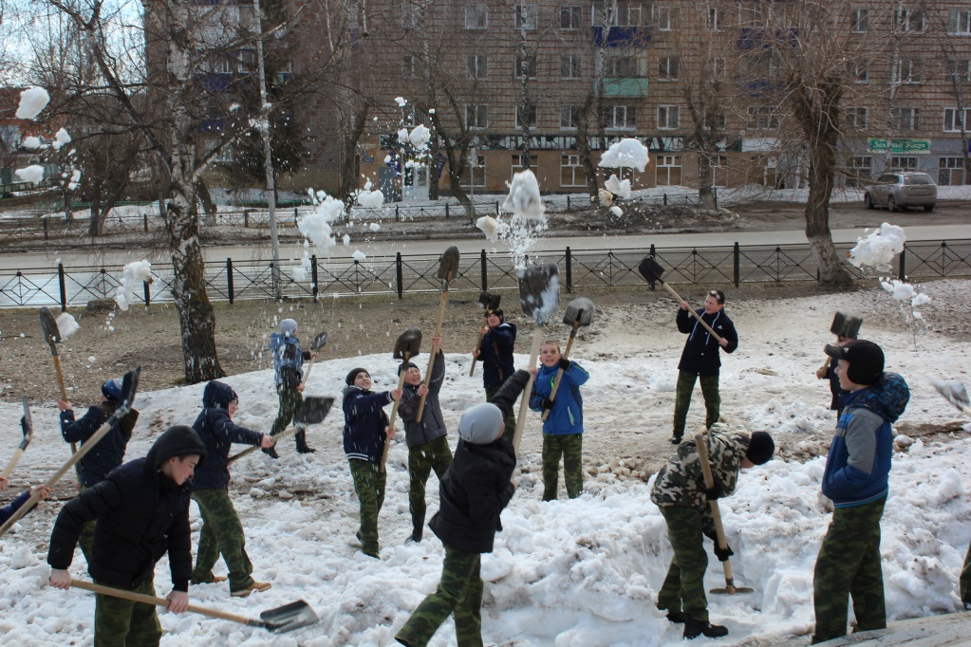
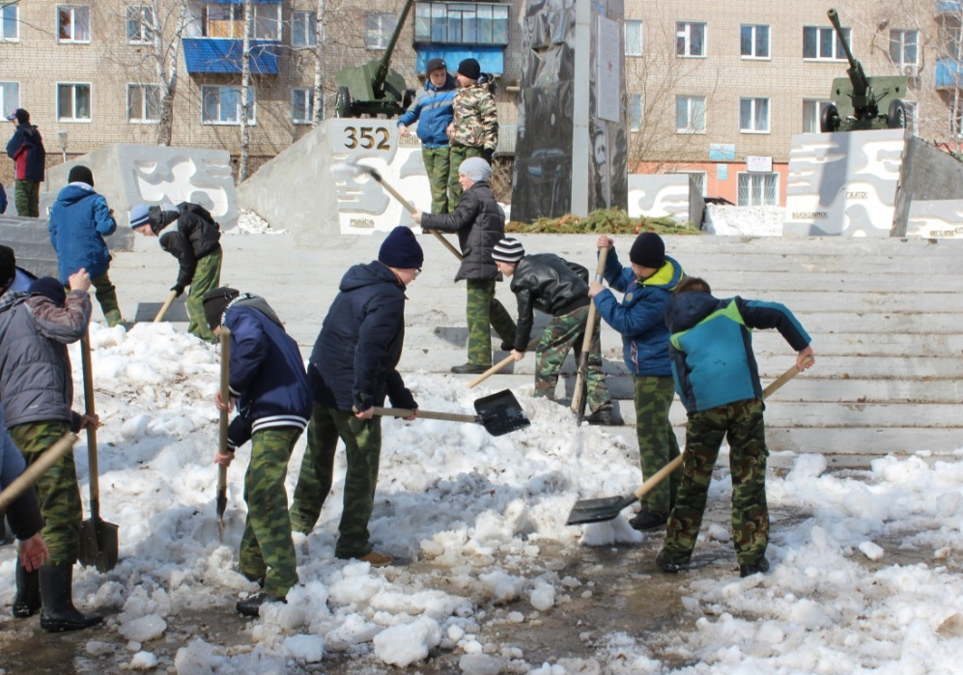
Весенняя неделя добра
15.04.17.Благоустройство территории памятника
352-дивизии.

Slide 2
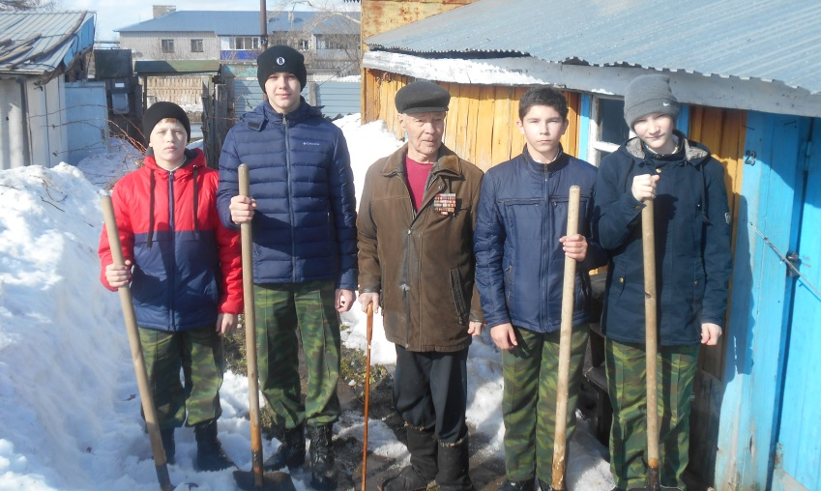
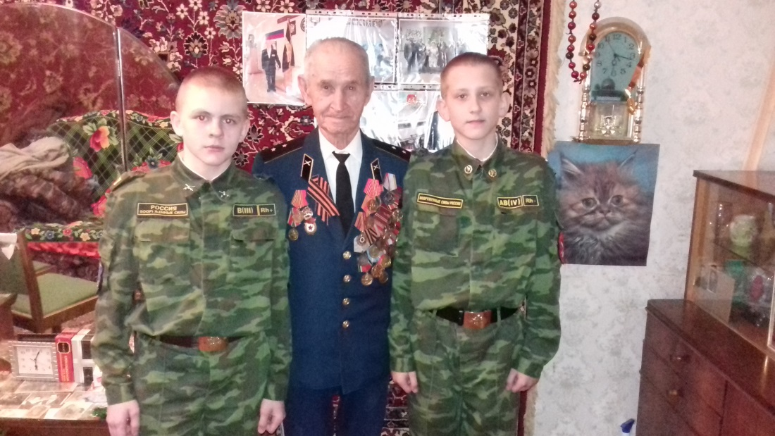
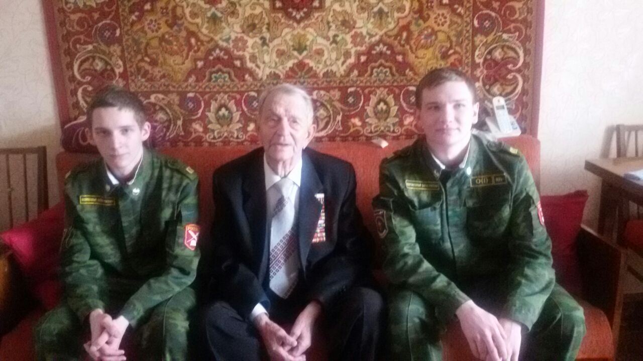
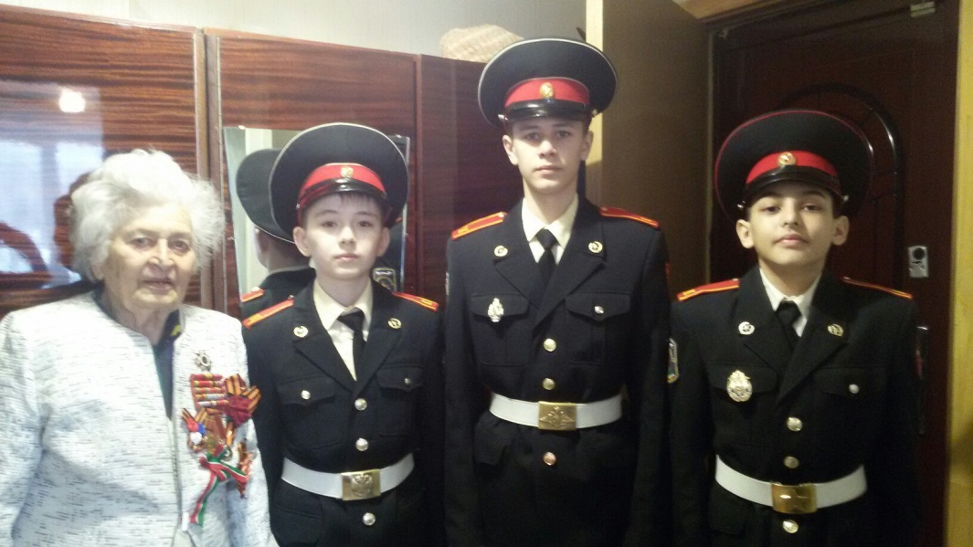
Весенняя неделя добра
17.04.17. «Добровольцы-пожилым» Кадеты сходили к своим ветеранам, оказали им адресную помощь и поздравили с наступающим Днём Победы.

Slide 3
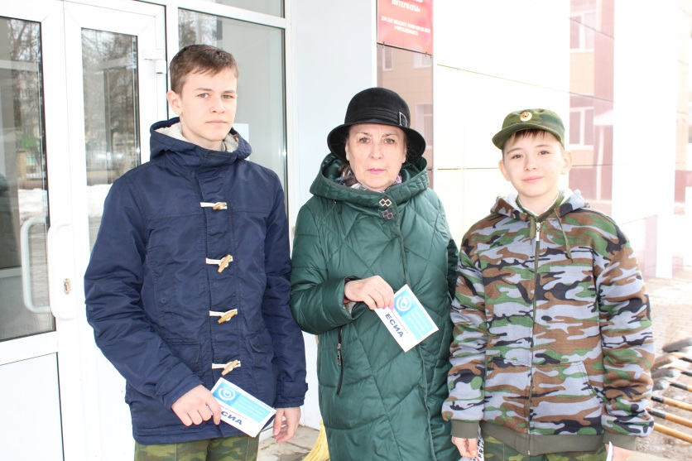
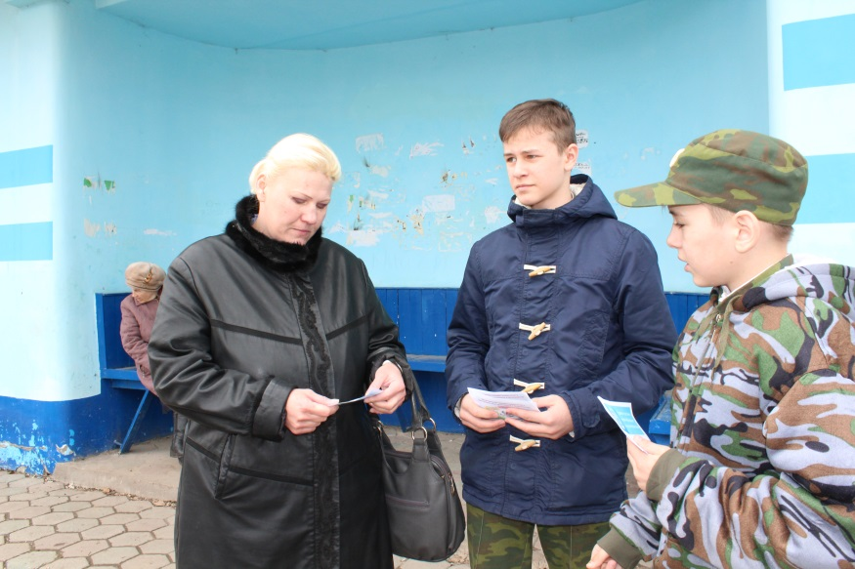
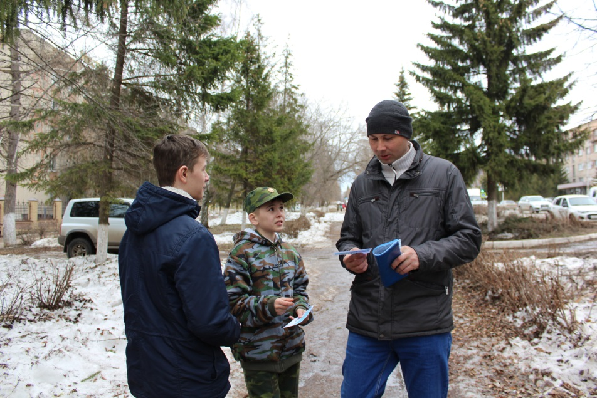
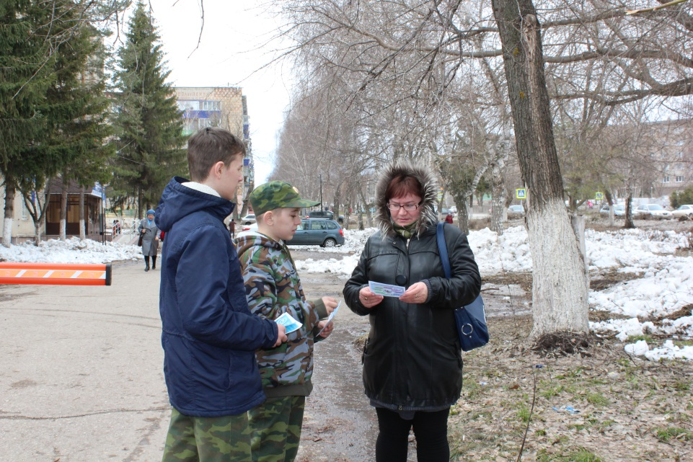
Весенняя неделя добра
18.04.17. «Доброволец в центре информации»
Распространение флаеров по популяризации ЕСИА в микрорайоне школы.

Slide 4
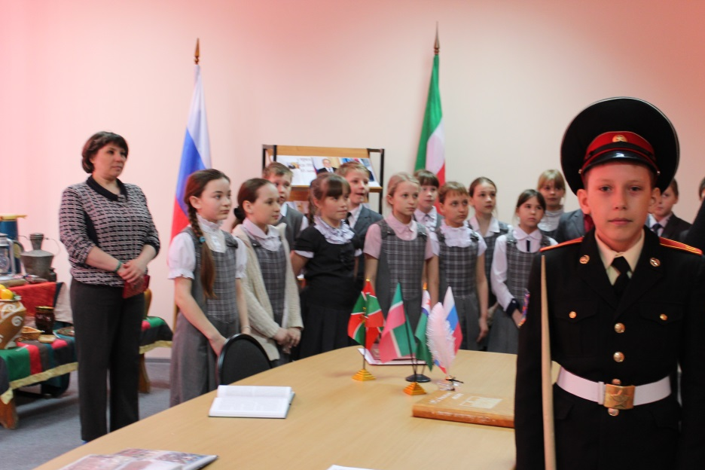
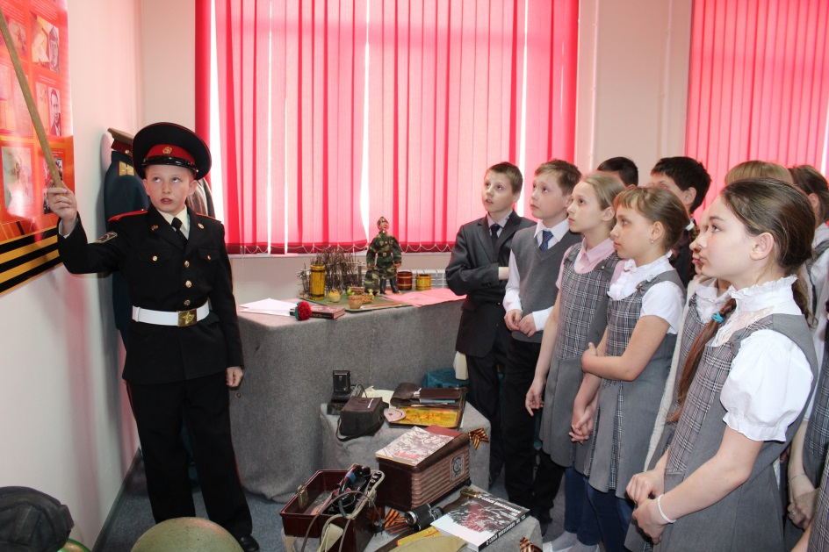
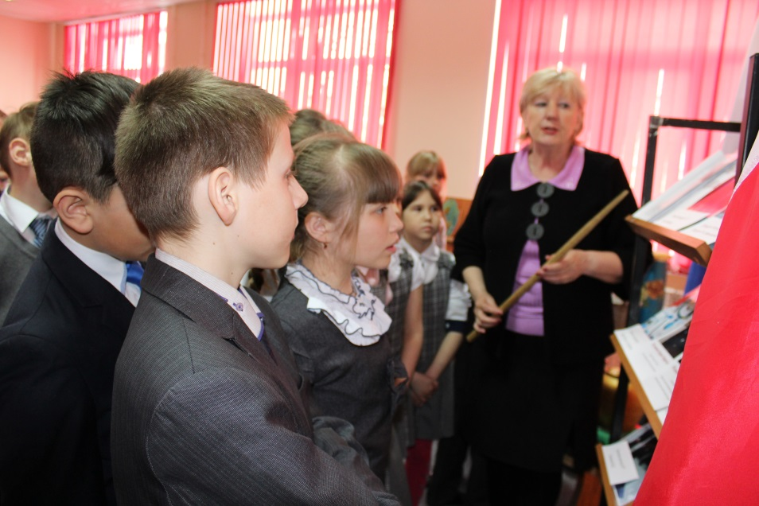
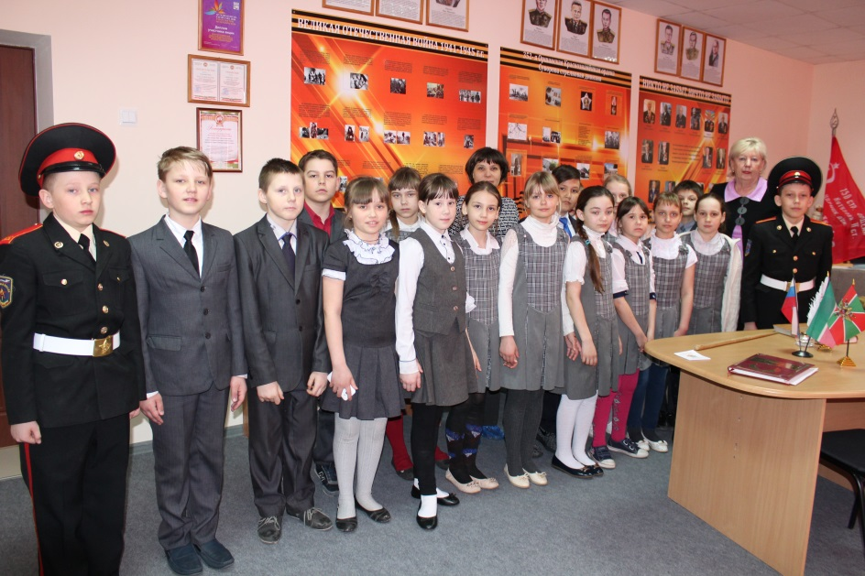
Весенняя неделя добра
19.04.17. «Добровольцы-детям» Музейный урок для 4-х классов школ города.

Slide 5
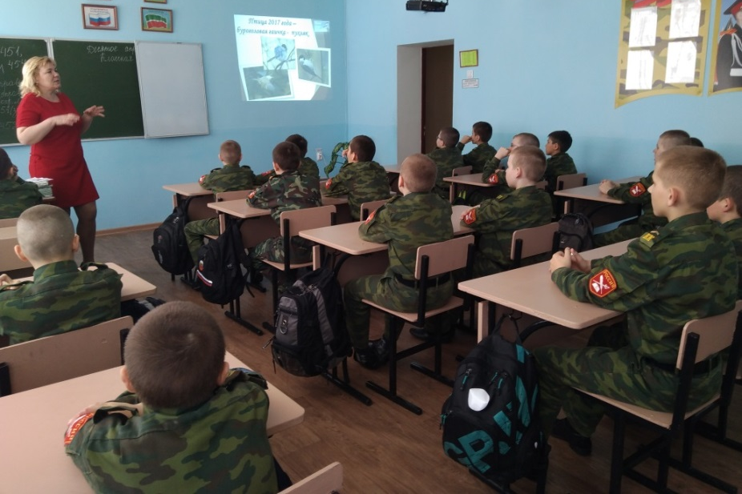
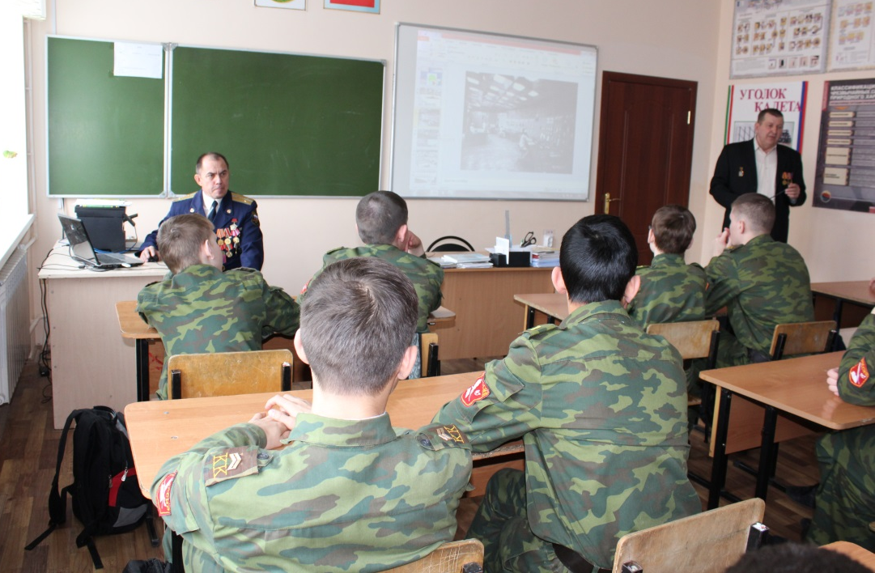
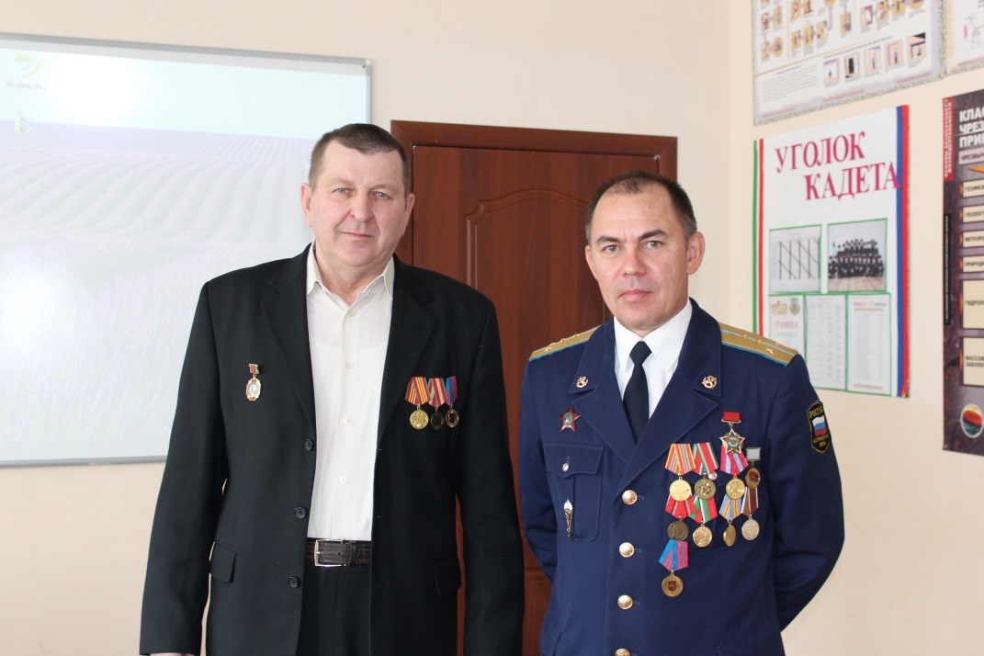
Весенняя неделя добра
Экологический урок по раздельной утилизации мусора
Экологический урок с участниками ликвидации последствий аварии на Чернобыльской АЭС

